Slide 1
El final
Programación Java Básica.
Jorge Pérez

Slide 2
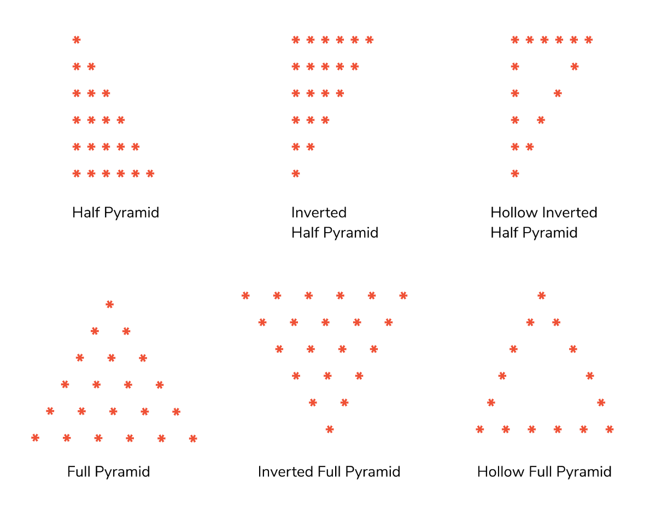
El problema famoso
:0
¿Cómo se resuelve?

Slide 3

Primer proyecto
Crea un programa que realice lo siguiente:
Reciba como input de un usuario un número.
Calcule los números primos previos al número dado (inclusivo).
Imprima los números primos calculados.
Al final haga la suma de todos los primos mostrados.
Antes de empezar…
¿Sabes qué es un número primo?

Slide 4
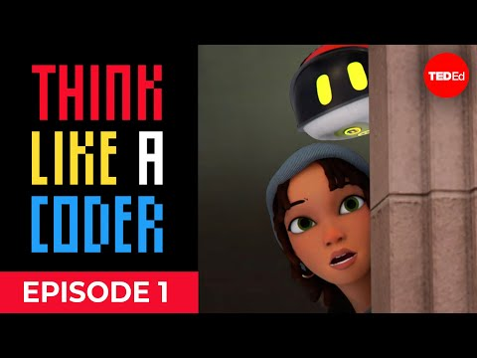
Una recomendación...
Es una serie para aprender a programar con pseudocódigo.

